Slide 1
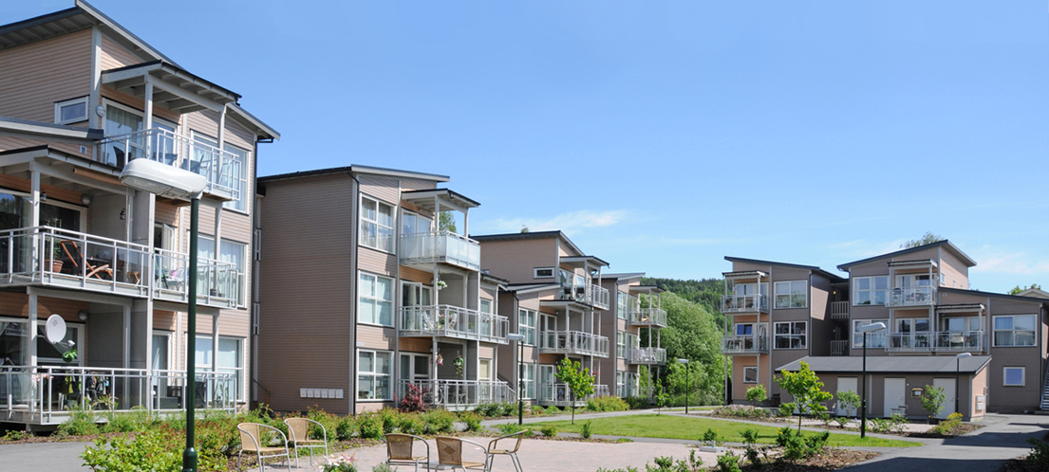

FÖRÄLDRAMÖTE EDS FF P98
SÄSONGEN 2014
SERIE, EKONOMI, GOTHIA CUP 2014 MM

Slide 2
TRÄNING
JANUARI: Mån 18.00 – 19.30 löpning + fys
Ons 17.30 – 19.00 inomhus fotboll
Tor 17.00 – 18.30 Div 2 inomhus
19.00 – 20.30 Senior löpning + fys
(Sön 18.30 – 20.00 Div 2 inomhus)
( Tis 18.30 – 20.00 Senior inomhus)
FEBRUARI: ?????
UTE : ?????
BERGSLÄTT: ?????

Slide 3
TRÄNINGSMATCHER
IFK STRÖMSTAD
SÄFFLE FF
SOMMARO 27 APRIL 15.00 KD
????

Slide 4
SERIESPEL
DIV 1 DALSLAND EFF
BIF
VIKEN
MIF
VÄRMLAND
BOHUSLÄN
DIV 7

Slide 5
GOTHIA CUP
Vecka 29 sön 13 juli – sön 19 juli
Anmälan Heden sön
Mån match 1 + invigning (Ullevi)
Garanterade 3 gruppmatcher + minst 1 slutspelsm.
Minst 1 utländskt lag i gruppen
Boende måste bokas sön – lör.
Lottning runt midsommar
Gothia Card till alla spelare

Slide 6
TRUPP
98 : or 12 st ???? Deadline: 9 feb
97 : or 2 st
99 : or ????
Viktor ????
Inlånade ????
Totalt: 2 målvakter + 16 utespelare

Slide 7
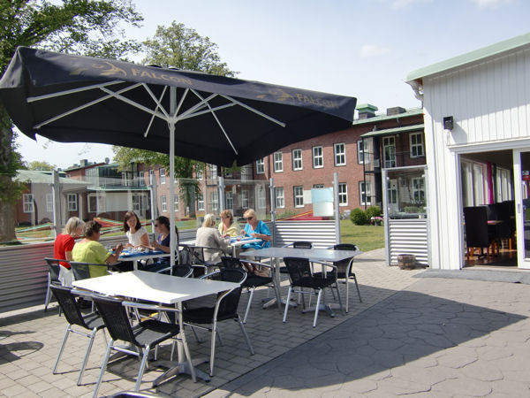
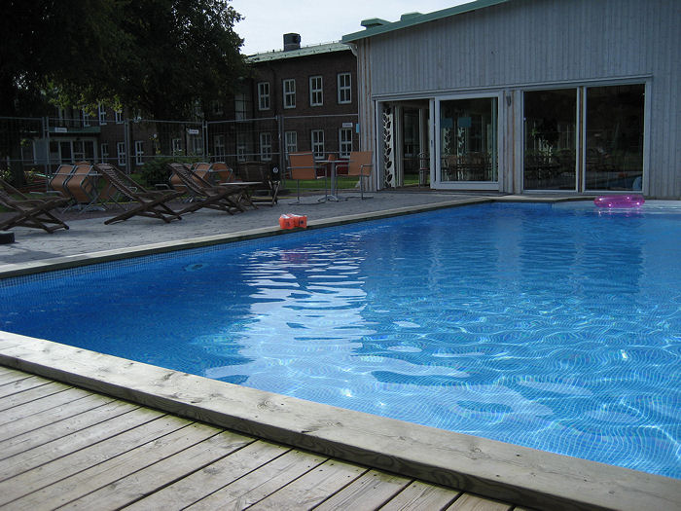
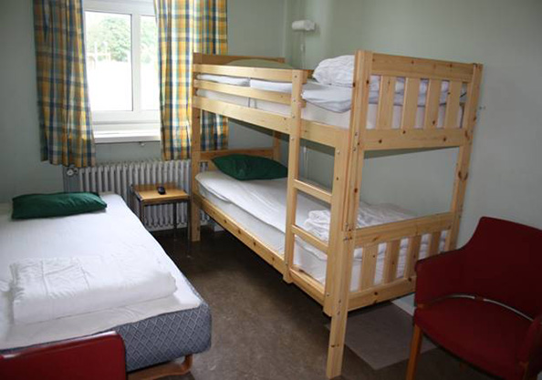
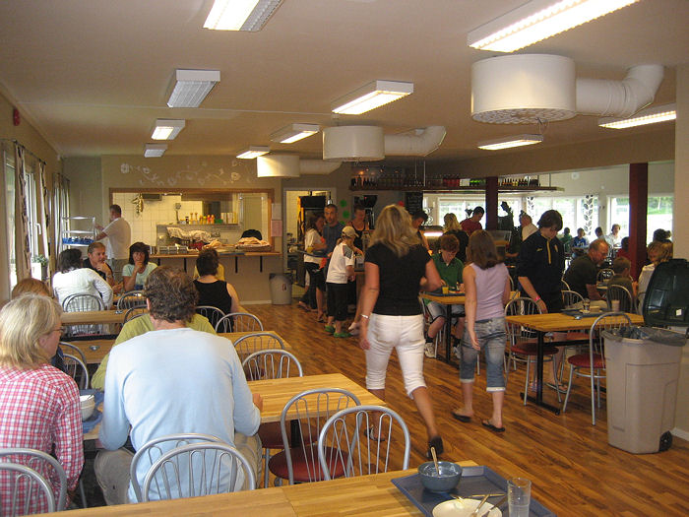
DALAGÄRDE VANDRARHEM

Slide 8
BOKADE RUM
Delbetalning: 31 mars
Slutbetalning: 31 maj
Avbokning: Enstaka platser 13 juni
3 st 6-bäddsrum (spelare)
9 st 2-bäddrum
4 st 4-bäddrum (2 med o 2 utan toa/dusch)
Slutbokning 20 mars

Slide 9
MAT – GOTHIA CARD
Lunch o middag: Spelarna äter på vandrarhemmet om det passar med matcherna
Föräldrar: Mat på vandrarhemmet går att boka senast 13 juni.
Kvällsmat: Fixar föräldrarna på vandrarhemmet
Frukost: Ingår i rummet
GC: Bokas för spelarna. Föräldrar kan boka.
Tvätt: Matchställen tvättas av föräldrarna på VH

Slide 10
EKONOMI
Kontobehållning: 57 363 kr
Ej inbetalt sparande 2013: 4 200 kr
Återbetalning Eds FF 5-sjön ca 6 000 kr
Sparande 2014 6 x 50 kr ? Ca 3 600 kr
Newbody, P-vakt, Spons mm ??? Kr
Ev återbetalning av sparande ??? kr
Boende, Mat, Avgift, G-Card mm 53 300 kr
Bidrag från Eds FF (2190/2 x 20) ca 22 000 kr
Ev minibuss ca 2000 kr
Ev Träningsställ 34 600 kr

Slide 11
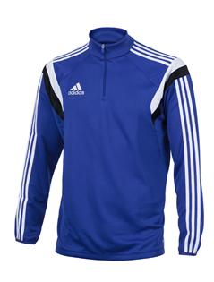
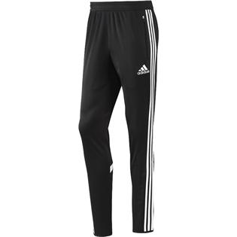
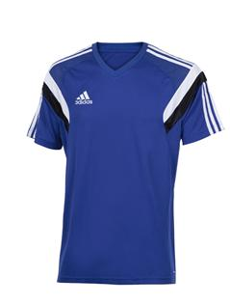
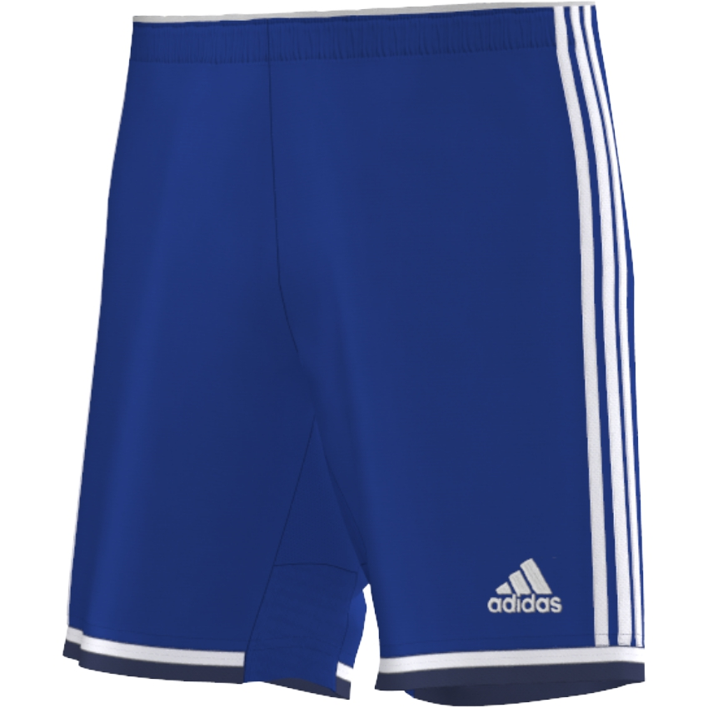
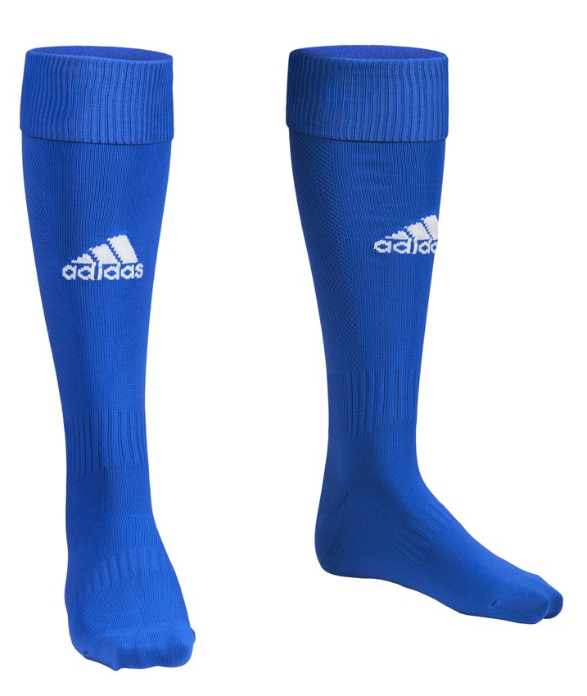
TRÄNINGSSTÄLL
CON14 TRG TOP 500 KR
CON14 TRG PNT 450 KR
CON14 TRG JSY 350 KR
CONDIVO 14 SHO 350 KR
MILANO SOCK 80 KR
TOTALT 1730 KR/ST
(-spons, bra inköp mm)

Slide 12
ALLMÄNT GOTHIA
Listor för arbetsuppgifter görs i ordning
Aktuell telefonlista upprättas
Ledarträff tisdag kväll = föräldrarna ansvarar för laget
När cupen är slut för laget tar föräldrarna över ansvaret för killarna.
Alla spelare måste ha id handling

